Slide 3
分类
Tid | Attrib1 | Attrib2 | Attrib3 | Class
1 | Yes | Large | 125K | No
2 | No | Medium | 100K | No
3 | No | Small | 70K | No
4 | Yes | Medium | 120K | No
5 | No | Large | 95K | Yes
6 | No | Medium | 60K | No
7 | Yes | Large | 220K | No
8 | No | Small | 85K | Yes
9 | No | Medium | 75K | No
10 | No | Small | 90K | Yes
Learning
algorithm
Induction
Learn
Model
Model
Training Set
Apply
Model
Tid | Attrib1 | Attrib2 | Attrib3 | Class
11 | No | Small | 55K | ?
12 | Yes | Medium | 80K | ?
13 | Yes | Large | 110K | ?
14 | No | Small | 95K | ?
15 | No | Large | 67K | ?
Deduction
Test Set

Slide 5
2.1 引言
决策树是一种次苟形象直跪的风险型决策问题求解法。
例p342：某部队接到上级命令，要求在最短的时间内赶到140 千米以外的某个山口阻击长途奔袭的敌人。可供选择的行军路线有1 、2 、3条道路。
这三条道路刚刚遭到敌军的空袭，据估计每条道路受到“严重破坏”、“一般破坏”和“轻度破坏”的概率分别为0.3、0.2 、0.5。在受到不同程度破坏的条件下，部队通过各条道路所需的时间分别近似为10、4.5、3；6.5 、5、3.5；7、6、5小时。
问该部队应选择哪一条路线作为行军路线？
Notes:
只要提供的数据量足够庞大真实，通过数据挖掘模式，就可以较为准确地把握敌方指挥员的思维规律，预测对手的作战行动，掌控战场态势的发展变化等。

Slide 6
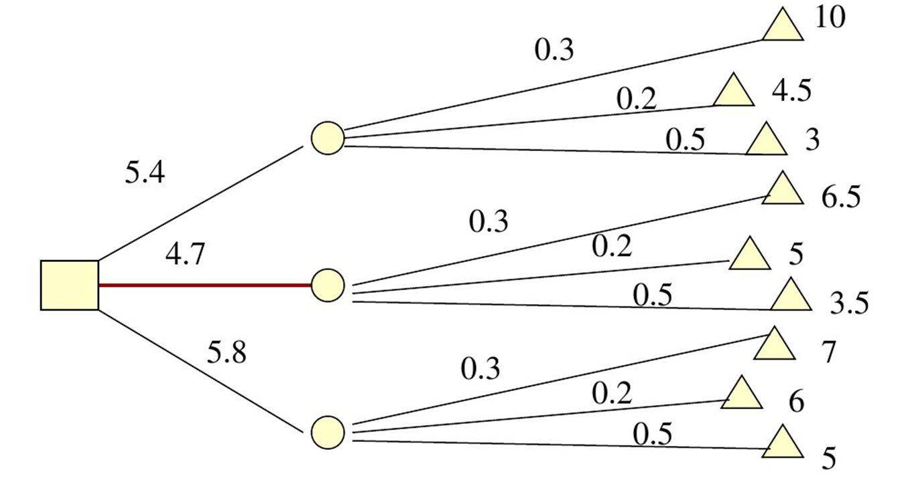
2.1 引言
决策分支画成图形很像一棵树的枝干，故称决策树

Slide 7
2.1 引言
树状结构，可以很好的对数据进行分类；
决策树的根节点到叶节点的每一条路径构建一条规则；
具有互斥且完备的特点，即每一个样本均被且只能被一条路径所覆盖；
只要提供的数据量足够庞大真实，通过数据挖掘模式，就可以构造决策树。
Splitting Attributes
Refund
Yes
No
NO
Single,
Divorced
MarSt
Married
TaxInc
NO
< 80K
> 80K
NO
YES

Slide 8
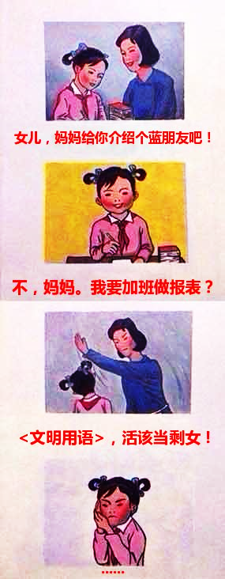
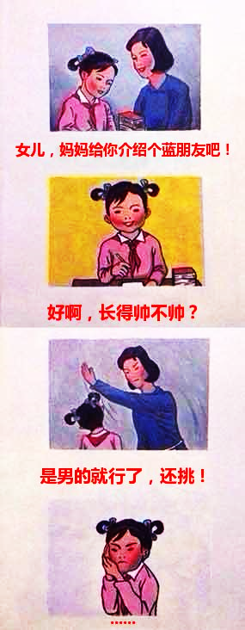
2.2 决策树基本思想
相亲的常见场景
母亲：尼美，给你介绍个男朋友吧。
尼美：多大年纪了？
母亲：26。
尼美：长的怎么样？
母亲：挺帅的。
尼美：收入高不？
母亲：不算很高，中等情况。
尼美：是公务员不？
母亲：是，在税务局上班呢。
尼美：那好，我去见见。

Slide 9

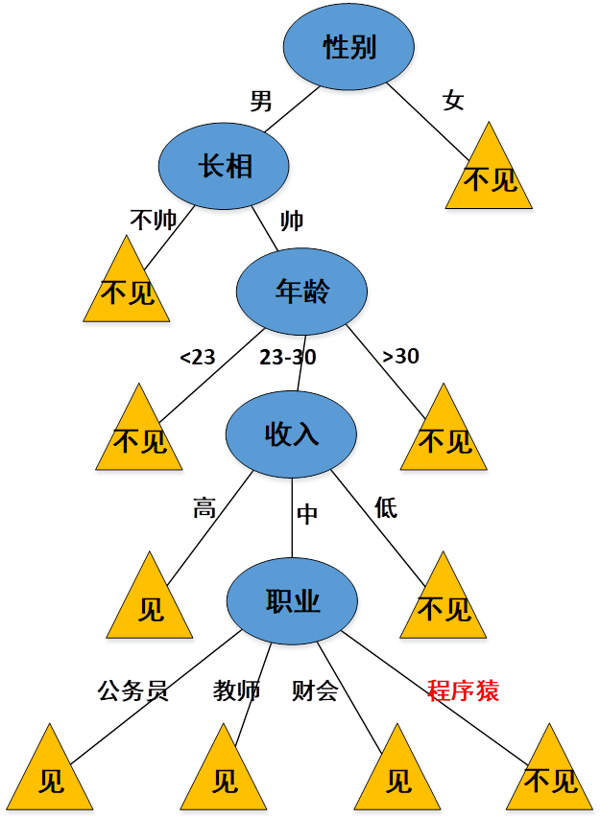
多选题
1分
尼美（女，23岁，企业白领）是如何选择相亲对象的，尼美对于相亲对象的属性建模，总共包括哪些属性
A
性别
B
长相
C
年龄
D
收入
E
职业
提交

Slide 10
2.2 决策树基本思想
尼美（女，23岁，企业白领）是如何选择相亲对象的
尼美对对象的属性建模
<性别，长相，年龄，收入，职业>
尼美心中对对象筛选过程
性别：当然不能是女的
长相：要帅的
年龄：比自己大但小于30
收入：中等或以上
职业：收入中等则要稳定体面
尼美根据属性将男同胞们分类
见 or 不见

Slide 11
2.2 决策树基本思想
相亲公司分析了尼美相亲判断过程的基本组成
测试结点
表示某种作为判断条件的属性
分支
根据条件属性取值选取的路径
叶子
使判断终止的结论
测试节点
分支
叶子

Slide 12
2.2 决策树基本思想
相亲公司分析了尼美相亲判断过程的基本组成
测试结点
表示某种作为判断条件的属性
分支
根据条件属性取值选取的路径
叶子
使判断终止的结论
尼美做选择时，其实用的是决策树
关键在于决策树如何构造
测试节点
分支
叶子

Slide 13
多选题
1分
一个决策树包括如下哪些要素
A
测试节点
B
分支
C
叶子
提交

Slide 14
一个决策树的例子（Different?）
categorical
categorical
continuous
class
Tid | Refund | Marital Status | Taxable Income | Cheat
1 | Yes | Single | 125K | No
2 | No | Married | 100K | No
3 | No | Single | 70K | No
4 | Yes | Married | 120K | No
5 | No | Divorced | 95K | Yes
6 | No | Married | 60K | No
7 | Yes | Divorced | 220K | No
8 | No | Single | 85K | Yes
9 | No | Married | 75K | No
10 | No | Single | 90K | Yes
Splitting Attributes
Refund
Yes
No
NO
Single,
Divorced
MarSt
Married
TaxInc
NO
< 80K
> 80K
NO
YES
训练数据
模型: 决策树

Slide 15
一个决策树的例子（Different?）
Splitting Attributes
Refund
categorical
categorical
continuous
Yes
No
class
NO
Single,
Divorced
MarSt
Tid | Refund | Marital Status | Taxable Income | Cheat
1 | Yes | Single | 125K | No
2 | No | Married | 100K | No
3 | No | Single | 70K | No
4 | Yes | Married | 120K | No
5 | No | Divorced | 95K | Yes
6 | No | Married | 60K | No
7 | Yes | Divorced | 220K | No
8 | No | Single | 85K | Yes
9 | No | Married | 75K | No
10 | No | Single | 90K | Yes
Married
TaxInc
NO
< 80K
> 80K
NO
YES
MarSt
Single, Divorced
Married
NO
Refund
Yes
No
NO
TaxInc
< 80K
> 80K
NO
YES

Slide 16
一个决策树的例子（Different?）
Splitting Attributes
Refund
categorical
categorical
continuous
Yes
No
class
NO
Single,
Divorced
MarSt
Tid | Refund | Marital Status | Taxable Income | Cheat
1 | Yes | Single | 125K | No
2 | No | Married | 100K | No
3 | No | Single | 70K | No
4 | Yes | Married | 120K | No
5 | No | Divorced | 95K | Yes
6 | No | Married | 60K | No
7 | Yes | Divorced | 220K | No
8 | No | Single | 85K | Yes
9 | No | Married | 75K | No
10 | No | Single | 90K | Yes
Married
TaxInc
NO
< 80K
> 80K
NO
YES
MarSt
Single, Divorced
Married
NO
Refund
Yes
No
NO
TaxInc
两棵决策树的属性划分顺序不一样
< 80K
> 80K
NO
YES

Slide 17
一个决策树的例子（Different?）
Splitting Attributes
Refund
categorical
categorical
continuous
Yes
No
class
NO
Single,
Divorced
MarSt
Tid | Refund | Marital Status | Taxable Income | Cheat
1 | Yes | Single | 125K | No
2 | No | Married | 100K | No
3 | No | Single | 70K | No
4 | Yes | Married | 120K | No
5 | No | Divorced | 95K | Yes
6 | No | Married | 60K | No
7 | Yes | Divorced | 220K | No
8 | No | Single | 85K | Yes
9 | No | Married | 75K | No
10 | No | Single | 90K | Yes
Married
TaxInc
NO
< 80K
> 80K
NO
YES
MarSt
Single, Divorced
Married
NO
Refund
Yes
No
NO
TaxInc
两棵决策树的属性划分顺序不一样
到底构造哪课决策树分类效果最好呢？
< 80K
> 80K
NO
YES

Slide 18
决策树分类
Tid | Attrib1 | Attrib2 | Attrib3 | Class
1 | Yes | Large | 125K | No
2 | No | Medium | 100K | No
3 | No | Small | 70K | No
4 | Yes | Medium | 120K | No
5 | No | Large | 95K | Yes
6 | No | Medium | 60K | No
7 | Yes | Large | 220K | No
8 | No | Small | 85K | Yes
9 | No | Medium | 75K | No
10 | No | Small | 90K | Yes
Learning
algorithm
Induction
Learn
Model
Model
Training Set
Apply
Model
Tid | Attrib1 | Attrib2 | Attrib3 | Class
11 | No | Small | 55K | ?
12 | Yes | Medium | 80K | ?
13 | Yes | Large | 110K | ?
14 | No | Small | 95K | ?
15 | No | Large | 67K | ?
Deduction
Decision Tree
Test Set

Slide 19
决策树分类
Tid | Attrib1 | Attrib2 | Attrib3 | Class
1 | Yes | Large | 125K | No
2 | No | Medium | 100K | No
3 | No | Small | 70K | No
4 | Yes | Medium | 120K | No
5 | No | Large | 95K | Yes
6 | No | Medium | 60K | No
7 | Yes | Large | 220K | No
8 | No | Small | 85K | Yes
9 | No | Medium | 75K | No
10 | No | Small | 90K | Yes
Learning
algorithm
如何构造决策树？
Induction
Learn
Model
Model
Training Set
Apply
Model
Tid | Attrib1 | Attrib2 | Attrib3 | Class
11 | No | Small | 55K | ?
12 | Yes | Medium | 80K | ?
13 | Yes | Large | 110K | ?
14 | No | Small | 95K | ?
15 | No | Large | 67K | ?
Deduction
Decision Tree
Test Set

Slide 21
3 构造决策树
有许多决策树算法：
Hunt算法
信息增益——Information gain （ID3）
增益比率——Gain ration（ID3，C4.5）
基尼指数——Gini index (SLIQ，SPRINT)

Slide 22
3.1 Hunt 算法
设D_{t}是与节点t相关联的训练记录集，算法步骤：
如果D_{t} 中所有记录都属于同一个类y_{t}，则t是叶节点，用y_{t}标记
如果D_{t} 中包含属于多个类的记录，则选择一个属性测试条件，将记录划分成较小的子集
对于测试条件的每个输出，创建一个子结点，并根据测试结果将D_{t}中的记录分布到子结点中。然后，对于每个子结点，递归地调用该算法
Tid | Refund | Marital Status | Taxable Income | Cheat
1 | Yes | Single | 125K | No
2 | No | Married | 100K | No
3 | No | Single | 70K | No
4 | Yes | Married | 120K | No
5 | No | Divorced | 95K | Yes
6 | No | Married | 60K | No
7 | Yes | Divorced | 220K | No
8 | No | Single | 85K | Yes
9 | No | Married | 75K | No
10 | No | Single | 90K | Yes
D_{t}
?

Slide 23
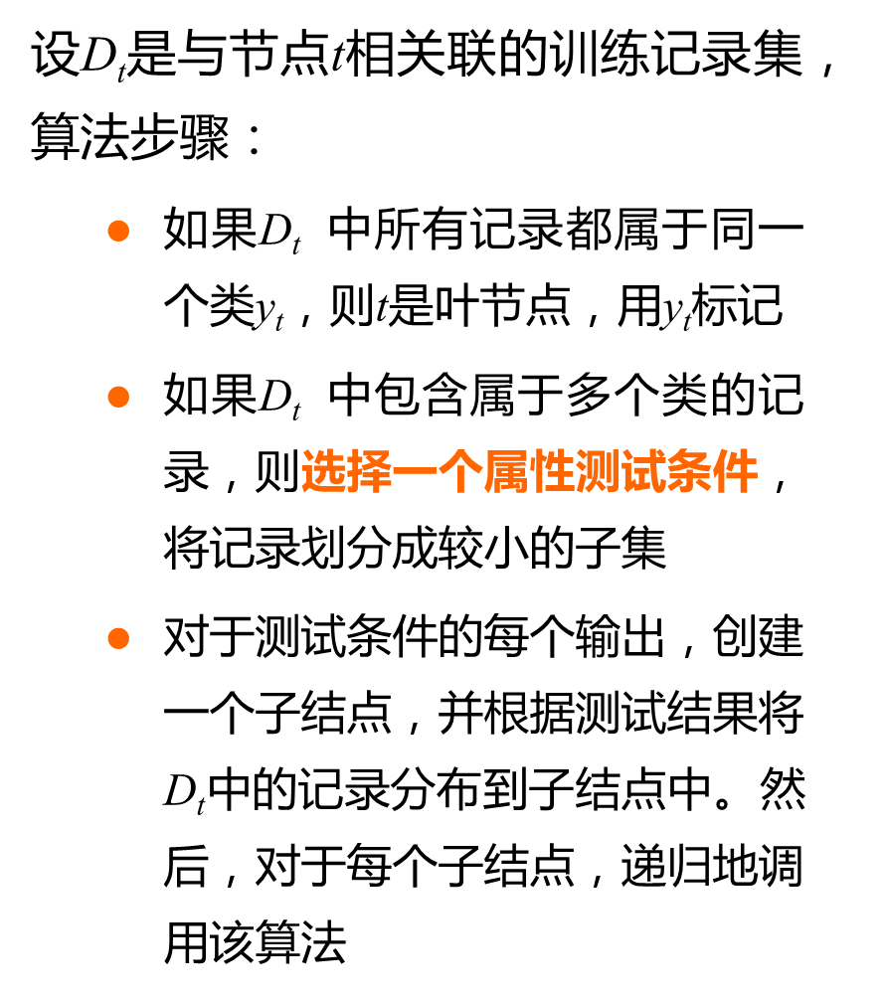
3.1 Hunt 算法
Tid | Refund | Marital Status | Taxable Income | Cheat
1 | Yes | Single | 125K | No
2 | No | Married | 100K | No
3 | No | Single | 70K | No
4 | Yes | Married | 120K | No
5 | No | Divorced | 95K | Yes
6 | No | Married | 60K | No
7 | Yes | Divorced | 220K | No
8 | No | Single | 85K | Yes
9 | No | Married | 75K | No
10 | No | Single | 90K | Yes
Refund
Don’t
Cheat
Yes
No
Don’t
Cheat
Don’t
Cheat
Refund
Refund
Yes
No
Yes
No
Don’t
Cheat
Marital
Status
Don’t
Cheat
Marital
Status
Single,
Divorced
Single,
Divorced
Married
Married
Cheat
Don’t
Cheat
Taxable
Income
Don’t
Cheat
< 80K
>= 80K
Don’t
Cheat
Cheat

Slide 24
3.1 Hunt 算法
Tid | Refund | Marital Status | Taxable Income | Cheat
1 | Yes | Single | 125K | No
2 | No | Married | 100K | No
3 | No | Single | 70K | No
4 | Yes | Married | 120K | No
5 | No | Divorced | 95K | Yes
6 | No | Married | 60K | No
7 | Yes | Divorced | 220K | No
8 | No | Single | 85K | Yes
9 | No | Married | 75K | No
10 | No | Single | 90K | Yes
Refund
Don’t
Cheat
Yes
No
Don’t
Cheat
Don’t
Cheat
Refund
Refund
Yes
No
Yes
No
Don’t
Cheat
Marital
Status
Don’t
Cheat
Marital
Status
Single,
Divorced
Single,
Divorced
Married
Married
Cheat
Don’t
Cheat
Taxable
Income
Don’t
Cheat
< 80K
>= 80K
Don’t
Cheat
Cheat

Slide 25
3.1 Hunt 算法
Tid | Refund | Marital Status | Taxable Income | Cheat
1 | Yes | Single | 125K | No
2 | No | Married | 100K | No
3 | No | Single | 70K | No
4 | Yes | Married | 120K | No
5 | No | Divorced | 95K | Yes
6 | No | Married | 60K | No
7 | Yes | Divorced | 220K | No
8 | No | Single | 85K | Yes
9 | No | Married | 75K | No
10 | No | Single | 90K | Yes
Refund
Don’t
Cheat
Yes
No
Don’t
Cheat
Don’t
Cheat
Refund
Refund
Yes
No
Yes
No
Don’t
Cheat
Marital
Status
Don’t
Cheat
Marital
Status
Single,
Divorced
Single,
Divorced
Married
Married
Cheat
Don’t
Cheat
Taxable
Income
Don’t
Cheat
< 80K
>= 80K
Don’t
Cheat
Cheat

Slide 26
3.1 Hunt 算法
Tid | Refund | Marital Status | Taxable Income | Cheat
1 | Yes | Single | 125K | No
2 | No | Married | 100K | No
3 | No | Single | 70K | No
4 | Yes | Married | 120K | No
5 | No | Divorced | 95K | Yes
6 | No | Married | 60K | No
7 | Yes | Divorced | 220K | No
8 | No | Single | 85K | Yes
9 | No | Married | 75K | No
10 | No | Single | 90K | Yes
Refund
Don’t
Cheat
Yes
No
Don’t
Cheat
Don’t
Cheat
Refund
Refund
Yes
No
Yes
No
Don’t
Cheat
Marital
Status
Don’t
Cheat
Marital
Status
Single,
Divorced
Single,
Divorced
Married
Married
Cheat
Don’t
Cheat
Taxable
Income
Don’t
Cheat
< 80K
>= 80K
Don’t
Cheat
Cheat

Slide 27
3.1 Hunt 算法
Tid | Refund | Marital Status | Taxable Income | Cheat
1 | Yes | Single | 125K | No
2 | No | Married | 100K | No
3 | No | Single | 70K | No
4 | Yes | Married | 120K | No
5 | No | Divorced | 95K | Yes
6 | No | Married | 60K | No
7 | Yes | Divorced | 220K | No
8 | No | Single | 85K | Yes
9 | No | Married | 75K | No
10 | No | Single | 90K | Yes
Refund
Don’t
Cheat
Yes
No
Don’t
Cheat
Don’t
Cheat
Refund
Refund
Yes
No
Yes
No
Don’t
Cheat
Marital
Status
Don’t
Cheat
Marital
Status
Single,
Divorced
Single,
Divorced
Married
Married
Cheat
Don’t
Cheat
Taxable
Income
Don’t
Cheat
< 80K
>= 80K
Don’t
Cheat
Cheat

Slide 28
3.2 构造决策树
Hunt算法采用贪心策略构建决策树
在选择划分数据的属性时，采取一
系列局部最优决策来构造决策树。
决策树归纳的设计问题
如何分裂训练记录？
怎样为不同类型的属性指定测试条件？
怎样评估每种测试条件？
如何停止分裂过程？
Tid | Refund | Marital Status | Taxable Income | Cheat
1 | Yes | Single | 125K | No
2 | No | Married | 100K | No
3 | No | Single | 70K | No
4 | Yes | Married | 120K | No
5 | No | Divorced | 95K | Yes
6 | No | Married | 60K | No
7 | Yes | Divorced | 220K | No
8 | No | Single | 85K | Yes
9 | No | Married | 75K | No
10 | No | Single | 90K | Yes

Slide 29
3.3 怎样为不同类型的属性指定测试条件？
依赖于属性的类型
标称
序数
连续
依赖于划分的路数
多路划分
二元划分
Tid | Refund | Marital Status | Taxable Income | Cheat
1 | Yes | Single | 125K | No
2 | No | Married | 100K | No
3 | No | Single | 70K | No
4 | Yes | Married | 120K | No
5 | No | Divorced | 95K | Yes
6 | No | Married | 60K | No
7 | Yes | Divorced | 220K | No
8 | No | Single | 85K | Yes
9 | No | Married | 75K | No
10 | No | Single | 90K | Yes
Refund
Yes
No
NO
Single,
Divorced
MarSt
Married
TaxInc
NO
< 80K
> 80K
NO
YES

Slide 30
3.3.1 基于标称属性的分裂
多路划分：划分数（输出数）取决
于该属性不同属性值的个数
二元划分：划分数为2，这种划分要考虑创建k个属性值的二元划分的所有2^{k-1}-1种方法
Tid | Refund | Marital Status | Taxable Income | Cheat
1 | Yes | Single | 125K | No
2 | No | Married | 100K | No
3 | No | Single | 70K | No
4 | Yes | Married | 120K | No
5 | No | Divorced | 95K | Yes
6 | No | Married | 60K | No
7 | Yes | Divorced | 220K | No
8 | No | Single | 85K | Yes
9 | No | Married | 75K | No
10 | No | Single | 90K | Yes
婚姻
已婚
离婚
未婚
婚姻
婚姻
OR
{已婚, 未婚}
{离婚}
{离婚,未婚}
{已婚}
婚姻
{已婚, 离婚}
{未婚}

Slide 31
3.3.2 基于序数属性的划分
多路划分：划分数（输出数）取决于该属性不同属性值的个数
二元划分：划分数为2，这种划分要考虑创建k个属性值的二元划分的所有2^{k-1}-1种方法
Size
Small
Large
Medium
Size
Size
OR
{Small, Medium}
{Large}
{Large, Medium}
{Small}
Size
{Small, Large}
{Medium}

Slide 32
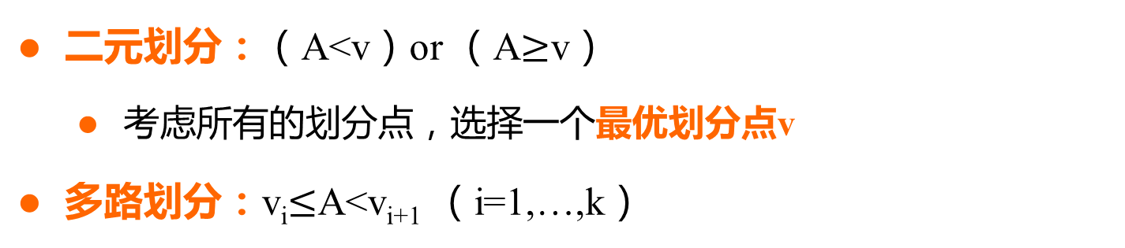
3.3.3 基于连续属性的划分
二元划分：（A<v）or （A$≥$v）
考虑所有的划分点，选择一个最优划分点v
多路划分：v_{i}$≤$A<v_{i+1} （i=1,…,k）
Taxable Income
>80k?
Taxable Income?
Yes
No
<10k
>80k
[10k,25k]
[25k,50k]
[50k,80k]
Binary split
Multi-way split

Slide 33
3.4 决策树
设D_{t}是与节点t相关联的训练记录集，算法步骤：
如果D_{t} 中所有记录都属于同一个类y_{t}，则t是叶节点，用y_{t}标记
如果D_{t} 中包含属于多个类的记录，则选择一个属性测试条件，将记录划分成较小的子集
对于测试条件的每个输出，创建一个子结点，并根据测试结果将D_{t}中的记录分布到子结点中。然后，对于每个子结点，递归地调用该算法
决策树归纳的设计问题
如何分裂训练记录
怎样为不同类型的属性指定测试条件?
怎样评估每种测试条件?
如何停止分裂过程

Slide 34
3.4 怎样选择最佳划分？
在划分前：10 个记录 class 0, 10 个记录 class 1
Sex?
Car Type?
Custom ID?
Yes
No
Family
Luxury
C₁
C₂₀
Sports
C₁₀
C₁₁
C0:6
C1:4
C0:4
C1:6
C0:1
C1:3
C0:8
C1:0
C0:1
C1:7
C0:1
C1:0
C0:1
C1:0
C0:0
C1:1
…
C0:0
C1:1

Slide 35
3.4 怎样选择最佳划分？
选择最佳划分的度量通常是根据划分后子结点纯性的程度。纯性的程度越高，类分布就越倾斜，划分结果越好。
结点纯性的度量：
C0:5
C1:5
C0:9
C1:1
纯性小
（不纯性大）
纯性大

Slide 36
3.4 顾客数据
训练集如右图所示：
根据训练集数据建立决策树，并判断顾客：
(青年，低收入，无游戏爱好，中等信用度)
是否有购买电脑的倾向
id | 年龄 | 收入 | 爱好 | 信用 | 购买
1 | 青 | 高 | 否 | 中 | 否
2 | 青 | 高 | 否 | 优 | 否
3 | 中 | 高 | 否 | 中 | 是
4 | 老 | 中 | 否 | 中 | 是
5 | 老 | 低 | 是 | 中 | 是
6 | 老 | 低 | 是 | 优 | 否
7 | 中 | 低 | 是 | 优 | 是
8 | 青 | 中 | 否 | 中 | 否
9 | 青 | 低 | 是 | 中 | 是
10 | 老 | 中 | 是 | 中 | 是
11 | 青 | 中 | 是 | 优 | 是
12 | 中 | 中 | 否 | 优 | 是
13 | 中 | 高 | 是 | 中 | 是
14 | 老 | 中 | 否 | 优 | 否

Slide 37
填空题
4分
熵值越高，数据越混乱
熵值越低，数据越纯
不确定性
p_{i}: the proportion of instances in the dataset that take the i ^{th} target value
A= [填空1] B= [填空2]
C= [填空3] D= [填空4]
c1 | 0
c2 | 6
P(C1) = 0/6 = A P(C2) = 6/6 = B
Entropy = – 0 log 0 – 1 log 1 = – 0 – 0 = 0
c1 | 3
c2 | 3
P(C1) = 3/6 = C P(C2) = 3/6 = D
Entropy = – 0.5 log 0.5 – 0.5 log 0.5 = 1
作答
正常使用填空题需3.0以上版本雨课堂

Slide 38
3.4.1 Entropy 基于熵
熵值越高，数据越混乱
熵值越低，数据越纯
不确定性
p_{i}: the proportion of instances in the dataset that take the i ^{th} target value
c1 | 0
c2 | 6
P(C1) = 0/6 = 0 P(C2) = 6/6 = 1
Entropy = – 0 log 0 – 1 log 1 = – 0 – 0 = 0
数据纯度高
c1 | 3
c2 | 3
P(C1) = 3/6 = 1/2 P(C2) = 3/6 = 1/2
Entropy = – 0.5 log 0.5 – 0.5 log 0.5 = – 0 – 0 = 0
数据混乱
Notes:
不纯性越大，熵越大，划分获得的信息越少。

Slide 39
填空题
3分
id | 年龄 | 收入 | 爱好 | 信用 | 购买
1 | 青 | 高 | 否 | 中 | 否
2 | 青 | 高 | 否 | 优 | 否
3 | 中 | 高 | 否 | 中 | 是
4 | 老 | 中 | 否 | 中 | 是
5 | 老 | 低 | 是 | 中 | 是
6 | 老 | 低 | 是 | 优 | 否
7 | 中 | 低 | 是 | 优 | 是
8 | 青 | 中 | 否 | 中 | 否
9 | 青 | 低 | 是 | 中 | 是
10 | 老 | 中 | 是 | 中 | 是
11 | 青 | 中 | 是 | 优 | 是
12 | 中 | 中 | 否 | 优 | 是
13 | 中 | 高 | 是 | 中 | 是
14 | 老 | 中 | 否 | 优 | 否
p_{i}: the proportion of instances in the dataset that take the i ^{th} target value
购买的比例为： [填空1] /14
不购买的比例为： [填空2] /14
顾客数据的熵值： [填空3]
作答
正常使用填空题需3.0以上版本雨课堂

Slide 40

3.4.1 Entropy 基于熵 —— 信息增益算法ID3
id | 年龄 | 收入 | 爱好 | 信用 | 购买
1 | 青 | 高 | 否 | 中 | 否
2 | 青 | 高 | 否 | 优 | 否
3 | 中 | 高 | 否 | 中 | 是
4 | 老 | 中 | 否 | 中 | 是
5 | 老 | 低 | 是 | 中 | 是
6 | 老 | 低 | 是 | 优 | 否
7 | 中 | 低 | 是 | 优 | 是
8 | 青 | 中 | 否 | 中 | 否
9 | 青 | 低 | 是 | 中 | 是
10 | 老 | 中 | 是 | 中 | 是
11 | 青 | 中 | 是 | 优 | 是
12 | 中 | 中 | 否 | 优 | 是
13 | 中 | 高 | 是 | 中 | 是
14 | 老 | 中 | 否 | 优 | 否
p_{i}: the proportion of instances in the dataset that take the i ^{th} target value
购买的比例为： 9/14
不购买的比例为： 5/14
顾客数据的熵值：
S_{v}: the subset of S where attribute A takes the value v.
Notes:
不纯性越大，熵越大，划分获得的信息越少。

Slide 41
3.4.1 Entropy 基于熵 —— 信息增益算法ID3
1、假设以年龄为树的根节点
id | 年龄 | 收入 | 爱好 | 信用 | 购买
1 | 青 | 高 | 否 | 中 | 否
2 | 青 | 高 | 否 | 优 | 否
3 | 中 | 高 | 否 | 中 | 是
4 | 老 | 中 | 否 | 中 | 是
5 | 老 | 低 | 是 | 中 | 是
6 | 老 | 低 | 是 | 优 | 否
7 | 中 | 低 | 是 | 优 | 是
8 | 青 | 中 | 否 | 中 | 否
9 | 青 | 低 | 是 | 中 | 是
10 | 老 | 中 | 是 | 中 | 是
11 | 青 | 中 | 是 | 优 | 是
12 | 中 | 中 | 否 | 优 | 是
13 | 中 | 高 | 是 | 中 | 是
14 | 老 | 中 | 否 | 优 | 否
年龄
老年
青年
中年
id | 收入 | 爱好 | 信用 | 购买
4 | 中 | 否 | 中 | 是
5 | 低 | 是 | 中 | 是
6 | 低 | 是 | 优 | 否
10 | 中 | 是 | 中 | 是
14 | 中 | 否 | 优 | 否
id | 收入 | 爱好 | 信用 | 购买
1 | 高 | 否 | 中 | 否
2 | 高 | 否 | 优 | 否
8 | 中 | 否 | 中 | 否
9 | 低 | 是 | 中 | 是
11 | 中 | 是 | 优 | 是
id | 收入 | 爱好 | 信用 | 购买
3 | 高 | 否 | 中 | 是
7 | 低 | 是 | 优 | 是
12 | 中 | 否 | 优 | 是
13 | 高 | 是 | 中 | 是

Slide 42
填空题
1分
id | 年龄 | 收入 | 爱好 | 信用 | 购买
1 | 青 | 高 | 否 | 中 | 否
2 | 青 | 高 | 否 | 优 | 否
3 | 中 | 高 | 否 | 中 | 是
4 | 老 | 中 | 否 | 中 | 是
5 | 老 | 低 | 是 | 中 | 是
6 | 老 | 低 | 是 | 优 | 否
7 | 中 | 低 | 是 | 优 | 是
8 | 青 | 中 | 否 | 中 | 否
9 | 青 | 低 | 是 | 中 | 是
10 | 老 | 中 | 是 | 中 | 是
11 | 青 | 中 | 是 | 优 | 是
12 | 中 | 中 | 否 | 优 | 是
13 | 中 | 高 | 是 | 中 | 是
14 | 老 | 中 | 否 | 优 | 否
原始数据分类所需的期望信息：
按照年龄分类所需的期望信息：
[填空1]
作答
id | 收入 | 爱好 | 信用 | 购买
4 | 中 | 否 | 中 | 是
5 | 低 | 是 | 中 | 是
6 | 低 | 是 | 优 | 否
10 | 中 | 是 | 中 | 是
14 | 中 | 否 | 优 | 否
id | 收入 | 爱好 | 信用 | 购买
1 | 高 | 否 | 中 | 否
2 | 高 | 否 | 优 | 否
8 | 中 | 否 | 中 | 否
9 | 低 | 是 | 中 | 是
11 | 中 | 是 | 优 | 是
id | 收入 | 爱好 | 信用 | 购买
3 | 高 | 否 | 中 | 是
7 | 低 | 是 | 优 | 是
12 | 中 | 否 | 优 | 是
13 | 高 | 是 | 中 | 是

Slide 43

3.4.1 Entropy 基于熵 —— 信息增益算法ID3
id | 年龄 | 收入 | 爱好 | 信用 | 购买
1 | 青 | 高 | 否 | 中 | 否
2 | 青 | 高 | 否 | 优 | 否
3 | 中 | 高 | 否 | 中 | 是
4 | 老 | 中 | 否 | 中 | 是
5 | 老 | 低 | 是 | 中 | 是
6 | 老 | 低 | 是 | 优 | 否
7 | 中 | 低 | 是 | 优 | 是
8 | 青 | 中 | 否 | 中 | 否
9 | 青 | 低 | 是 | 中 | 是
10 | 老 | 中 | 是 | 中 | 是
11 | 青 | 中 | 是 | 优 | 是
12 | 中 | 中 | 否 | 优 | 是
13 | 中 | 高 | 是 | 中 | 是
14 | 老 | 中 | 否 | 优 | 否
原始数据分类所需的期望信息：
按照年龄分类所需的期望信息：
id | 收入 | 爱好 | 信用 | 购买
4 | 中 | 否 | 中 | 是
5 | 低 | 是 | 中 | 是
6 | 低 | 是 | 优 | 否
10 | 中 | 是 | 中 | 是
14 | 中 | 否 | 优 | 否
id | 收入 | 爱好 | 信用 | 购买
1 | 高 | 否 | 中 | 否
2 | 高 | 否 | 优 | 否
8 | 中 | 否 | 中 | 否
9 | 低 | 是 | 中 | 是
11 | 中 | 是 | 优 | 是
id | 收入 | 爱好 | 信用 | 购买
3 | 高 | 否 | 中 | 是
7 | 低 | 是 | 优 | 是
12 | 中 | 否 | 优 | 是
13 | 高 | 是 | 中 | 是

Slide 44
3.4.1 Entropy 基于熵 —— 信息增益算法ID3
原始数据分类所需的期望信息：
按照年龄分类所需的期望信息：
信息增益：

Slide 45
3.4.1 Entropy 基于熵 —— 信息增益算法ID3
相似的
id | 年龄 | 收入 | 爱好 | 信用 | 购买
1 | 青 | 高 | 否 | 中 | 否
2 | 青 | 高 | 否 | 优 | 否
3 | 中 | 高 | 否 | 中 | 是
4 | 老 | 中 | 否 | 中 | 是
5 | 老 | 低 | 是 | 中 | 是
6 | 老 | 低 | 是 | 优 | 否
7 | 中 | 低 | 是 | 优 | 是
8 | 青 | 中 | 否 | 中 | 否
9 | 青 | 低 | 是 | 中 | 是
10 | 老 | 中 | 是 | 中 | 是
11 | 青 | 中 | 是 | 优 | 是
12 | 中 | 中 | 否 | 优 | 是
13 | 中 | 高 | 是 | 中 | 是
14 | 老 | 中 | 否 | 优 | 否

Slide 46
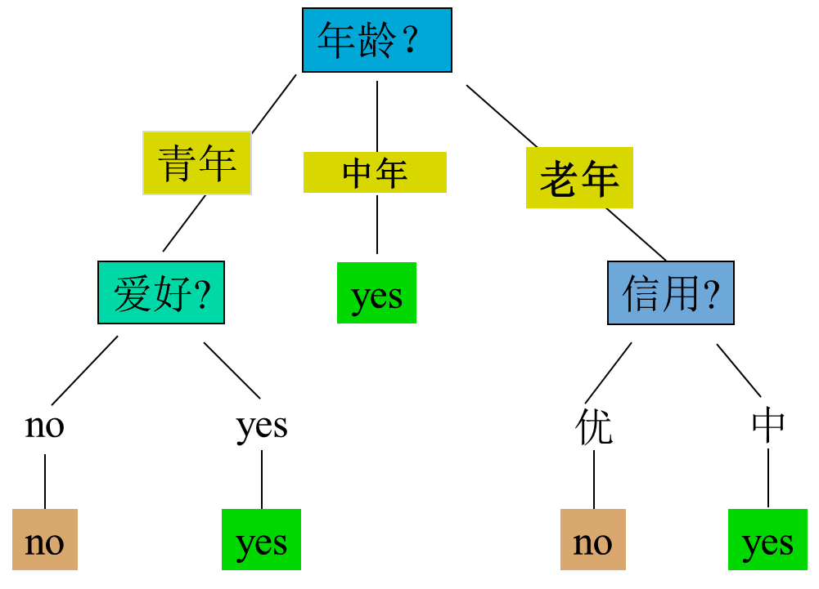
3.4.1 Entropy 基于熵 —— 信息增益算法ID3
相似的
id | 年龄 | 收入 | 爱好 | 信用 | 购买
1 | 青 | 高 | 否 | 中 | 否
2 | 青 | 高 | 否 | 优 | 否
3 | 中 | 高 | 否 | 中 | 是
4 | 老 | 中 | 否 | 中 | 是
5 | 老 | 低 | 是 | 中 | 是
6 | 老 | 低 | 是 | 优 | 否
7 | 中 | 低 | 是 | 优 | 是
8 | 青 | 中 | 否 | 中 | 否
9 | 青 | 低 | 是 | 中 | 是
10 | 老 | 中 | 是 | 中 | 是
11 | 青 | 中 | 是 | 优 | 是
12 | 中 | 中 | 否 | 优 | 是
13 | 中 | 高 | 是 | 中 | 是
14 | 老 | 中 | 否 | 优 | 否

Slide 47


3.4.2 其它结点纯性的测量
Gini
Classification Error

Slide 48
填空题
4分
正常使用填空题需3.0以上版本雨课堂
给定结点t的Gini值计算 ：
(p( j | t) 是在结点t中，类j发生的概率)
当类分布均衡时，Gini值达到最大值 (1 - 1/n_{c})
相反当只有一个类时，Gini值达到最小值0，纯性越大
A= [填空1]
B= [填空2]
C= [填空3]
D= [填空4]
c1 | 0
c2 | 6
P(C1) = 0/6 = A P(C2) = 6/6 = B
Gini = 1 – P(C1)² – P(C2)² = 1 – 0 – 1 = 0
c1 | 3
c2 | 3
P(C1) = 3/6 = C P(C2) = 3/6 = D
Gini = 1 – P(C1)² – P(C2)² = 1 – 1/4 – 1/4 = 1/2
作答

Slide 49
3.4.2 纯性的测量：GINI
给定结点t的Gini值计算 ：
(p( j | t) 是在结点t中，类j发生的概率)
当类分布均衡时，Gini值达到最大值 (1 - 1/nc)
相反当只有一个类时，Gini值达到最小值0，纯性越大
c1 | 0
c2 | 6
P(C1) = 0/6 = 0 P(C2) = 6/6 = 1
Gini = 1 – P(C1)² – P(C2)² = 1 – 0 – 1 = 0
c1 | 3
c2 | 3
P(C1) = 3/6 = 1/2 P(C2) = 3/6 = 1/2
Gini = 1 – P(C1)² – P(C2)² = 1 – 1/4 – 1/4 = 1/2

Slide 50
填空题
4分
A= [填空1]
B= [填空2]
C= [填空3]
D= [填空4]
给定结点t的Classification Error值计算 ：
当类分布均衡时，Gini值达到最大值 (1 - 1/nc)
相反当只有一个类时，Gini值达到最小值0，纯性越大
c1 | 0
c2 | 6
P(C1) = 0/6 = A P(C2) = 6/6 = B
Error = 1 – max (0, 1) = 1 – 1 = 0
c1 | 3
c2 | 3
P(C1) = C P(C2) = D
Error = 1 – max (1/6, 5/6) = 1 – 5/6 = 1/6
作答
正常使用填空题需3.0以上版本雨课堂

Slide 51
3.4.2 基于 Classification Error的划分
给定结点t的Classification Error值计算 ：
当类分布均衡时，Gini值达到最大值 (1 - 1/nc)
相反当只有一个类时，Gini值达到最小值0，纯性越大
c1 | 0
c2 | 6
P(C1) = 0/6 = 0 P(C2) = 6/6 = 1
Error = 1 – max (0, 1) = 1 – 1 = 0
c1 | 3
c2 | 3
P(C1) = 1/6 P(C2) = 5/6
Error = 1 – max (1/6, 5/6) = 1 – 5/6 = 1/6

Slide 52
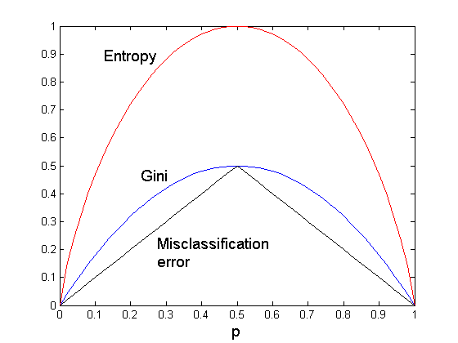
3.4.2 纯性度量之间的比较
二元分类问题:
Notes:
Gini = 1-0.5^2 Error = 1-0.5 -0.5log0.5

Slide 53
3.4.3 思考，哪棵树子节点纯性最高？
在划分前：10 个记录 class 0, 10 个记录 class 1
Sex?
Car Type?
Custom ID?
Yes
No
Family
Luxury
C₁
C₂₀
Sports
C₁₀
C₁₁
C0:6
C1:4
C0:4
C1:6
C0:1
C1:3
C0:8
C1:0
C0:1
C1:7
C0:1
C1:0
C0:1
C1:0
C0:0
C1:1
…
C0:0
C1:1
Entropy Bias
基于熵和Gini指标，会趋向于具有大量不同值的划分如：利用雇员id产生更纯的划分，但它却毫无用处。
Notes:
每个划分相关联的记录数太少，将不能做出可靠的预测

Slide 54
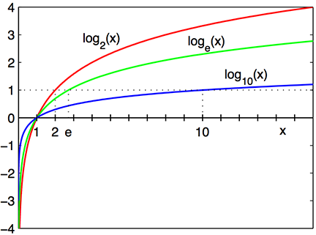
3.4.3 考虑增益率（Gain Ratio）C4.5算法
解决该问题的策略有两种：
限制测试条件只能是二元划分
使用增益率，K越大，SplitINFO越大，增益率被平衡。
id | 年龄 | 收入 | 爱好 | 信用 | 购买
1 | 青 | 高 | 否 | 中 | 否
2 | 青 | 高 | 否 | 优 | 否
3 | 中 | 高 | 否 | 中 | 是
4 | 老 | 中 | 否 | 中 | 是
5 | 老 | 低 | 是 | 中 | 是
6 | 老 | 低 | 是 | 优 | 否
7 | 中 | 低 | 是 | 优 | 是
8 | 青 | 中 | 否 | 中 | 否
9 | 青 | 低 | 是 | 中 | 是
10 | 老 | 中 | 是 | 中 | 是
11 | 青 | 中 | 是 | 优 | 是
12 | 中 | 中 | 否 | 优 | 是
13 | 中 | 高 | 是 | 中 | 是
14 | 老 | 中 | 否 | 优 | 否
Notes:
根据对数分布，不难看出，划分的越多，SplitINFO越大

Slide 55
填空题
1分
id | 年龄 | 收入 | 爱好 | 信用 | 购买
1 | 青 | 高 | 否 | 中 | 否
2 | 青 | 高 | 否 | 优 | 否
3 | 中 | 高 | 否 | 中 | 是
4 | 老 | 中 | 否 | 中 | 是
5 | 老 | 低 | 是 | 中 | 是
6 | 老 | 低 | 是 | 优 | 否
7 | 中 | 低 | 是 | 优 | 是
8 | 青 | 中 | 否 | 中 | 否
9 | 青 | 低 | 是 | 中 | 是
10 | 老 | 中 | 是 | 中 | 是
11 | 青 | 中 | 是 | 优 | 是
12 | 中 | 中 | 否 | 优 | 是
13 | 中 | 高 | 是 | 中 | 是
14 | 老 | 中 | 否 | 优 | 否
[填空1]
作答
正常使用填空题需3.0以上版本雨课堂

Slide 56
3.4.3 考虑增益率（Gain Ratio）C4.5算法
id | 年龄 | 收入 | 爱好 | 信用 | 购买
1 | 青 | 高 | 否 | 中 | 否
2 | 青 | 高 | 否 | 优 | 否
3 | 中 | 高 | 否 | 中 | 是
4 | 老 | 中 | 否 | 中 | 是
5 | 老 | 低 | 是 | 中 | 是
6 | 老 | 低 | 是 | 优 | 否
7 | 中 | 低 | 是 | 优 | 是
8 | 青 | 中 | 否 | 中 | 否
9 | 青 | 低 | 是 | 中 | 是
10 | 老 | 中 | 是 | 中 | 是
11 | 青 | 中 | 是 | 优 | 是
12 | 中 | 中 | 否 | 优 | 是
13 | 中 | 高 | 是 | 中 | 是
14 | 老 | 中 | 否 | 优 | 否
1.557
gain_ratio(income) = 0.029/1.557 = 0.019

Slide 57
3.4.4 数据是连续的怎么办
二元划分：（A<v）or （A$≥$v）
考虑所有的划分点，选择一个最优划分点v
多路划分：v_{i}$≤$A<v_{i+1} （i=1,…,k）
Taxable Income
>80k?
Taxable Income?
Yes
No
<10k
>80k
[10k,25k]
[25k,50k]
[50k,80k]
Binary split
Multi-way split

Slide 58
3.4.4 一个例子
序号 | 姓名 | 职业分类 | 职位评级 | 收入 | 有房有车 | 债务情况 | 评级
1 | A | 金融 | A类 | 40W | 1 | 低 | 钻石男
2 | B | IT | A类 | 18W | 3 | 高 | 经适男
3 | C | 行政 | A类 | 19W | 2 | 低 | 经适男
4 | D | 司法 | A类 | 35W | 0 | 低 | 钻石男
5 | E | 行政 | B类 | 11W | 3 | 中 | 牛奋男
6 | F | 金融 | B类 | 37.5W | 3 | 低 | 钻石男
7 | G | IT | B类 | 12W | 2 | 中 | 牛奋男
8 | H | 司法 | A类 | 19.8W | 2 | 低 | 经适男
9 | J | 行政 | A类 | 24.2W | 0 | 低 | 经适男
10 | K | 教育 | C类 | 9.5W | 3 | 低 | 牛奋男
11 | L | 司法 | A类 | 50W | 3 | 中 | 钻石男
12 | M | 教育 | C类 | 11.8W | 2 | 低 | 牛奋男
13 | N | IT | B类 | 17W | 0 | 低 | 牛奋男
14 | P | 教育 | A类 | 32W | 2 | 中 | 经适男
15 | Q | 教育 | C类 | 14W | 2 | 低 | 经适男
16 | R | IT | B类 | 19.2W | 2 | 高 | 牛奋男

Slide 59
3.4.4 多路划分 —— 连续变量的离散化处理
收入是个连续变量，分割成离散区间

Slide 60
3.4.4 二元划分 —— 选择最佳划分点
分割区间的策略
从最小值开始建立分割区间，开始计算各自的信息增益，选择信息增益最大的一个分割区间作为最佳划分点
GAIN

Slide 61
3.4.4 二元划分 —— 选择最佳划分点
分割区间的策略
从最小值开始建立分割区间，开始计算各自的信息增益，选择信息增益最大的一个分割区间作为最佳划分点
GAIN

Slide 62
3.4.4 二元划分 —— 选择最佳划分点
分割区间的策略
从最小值开始建立分割区间，开始计算各自的信息增益，选择信息增益最大的一个分割区间作为最佳划分点
GAIN
……

Slide 63
多选题
1分
采用决策树分类算法，连续数据如何处理？
A
连续数据离散化
B
选择最佳划分点分裂
C
连续数据每2个值之间形成分裂
作答

Slide 64
单选题
1分
决策树特征构造适合采用如下哪种方法
A
单调变换
B
线性组合
作答

Slide 65
3.4.5 特征构造
1 | 正
2 | 正
3 | 正
4 | 正
6 | 正
5 | 负
7 | 负
8 | 负
9 | 负
10 | 负

Slide 66
3.4.5 特征构造
1 | 正 | 1
2 | 正 | 2
3 | 正 | 3
4 | 正 | 6
6 | 正 | 5
5 | 负 | 7
7 | 负 | 8
8 | 负 | 9
9 | 负 | 10
10 | 负 | 11

Slide 67
3.4.5 特征构造
1 | 正 | 1 | 2
2 | 正 | 2 | 4
3 | 正 | 3 | 6
4 | 正 | 6 | 10
6 | 正 | 5 | 11
5 | 负 | 7 | 12
7 | 负 | 8 | 15
8 | 负 | 9 | 17
9 | 负 | 10 | 19
10 | 负 | 11 | 21

Slide 68
3.5 构造决策树
设D_{t}是与节点t相关联的训练记录集，算法步骤：
如果D_{t} 中所有记录都属于同一个类y_{t}，则t是叶节点，用y_{t}标记
如果D_{t} 中包含属于多个类的记录，则选择一个属性测试条件，将记录划分成较小的子集
对于测试条件的每个输出，创建一个子结点，并根据测试结果将D_{t}中的记录分布到子结点中。然后，对于每个子结点，递归地调用该算法
Hunt算法采用贪心策略构建决策树
在选择划分数据的属性时，采取一系列局部最优决策来构造决策树。
决策树归纳的设计问题
如何分裂训练记录
怎样为不同类型的属性指定测试条件?
怎样评估每种测试条件?
如何停止分裂过程

Slide 69
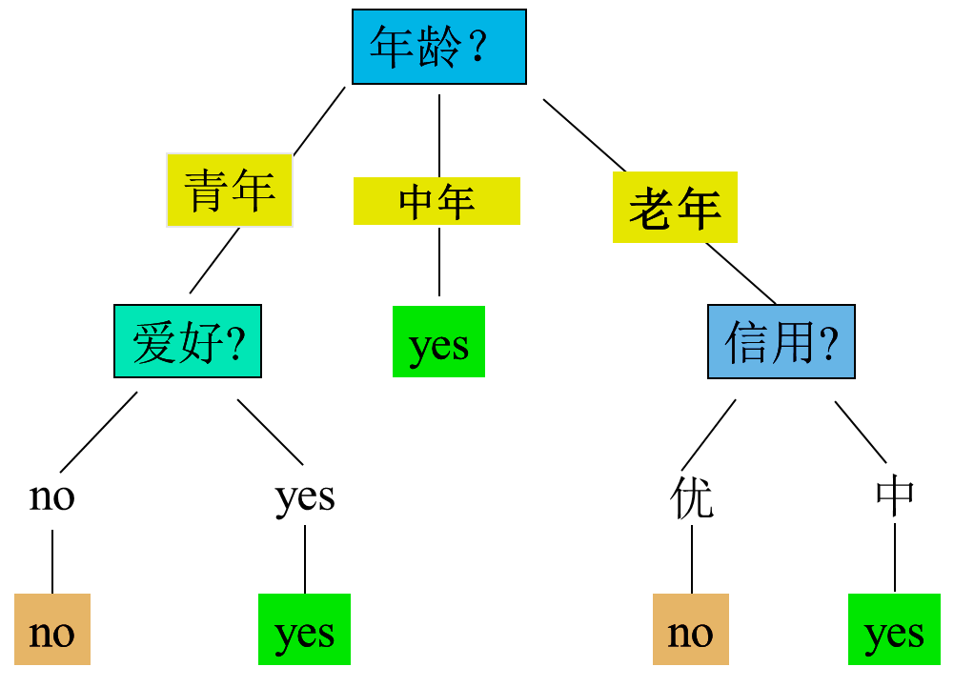
3.5 构造决策树
id | 年龄 | 收入 | 爱好 | 信用 | 购买
1 | 青 | 高 | 否 | 中 | 否
2 | 青 | 高 | 否 | 优 | 否
3 | 中 | 高 | 否 | 中 | 是
4 | 老 | 中 | 否 | 中 | 是
5 | 老 | 低 | 是 | 中 | 是
6 | 老 | 低 | 是 | 优 | 否
7 | 中 | 低 | 是 | 优 | 是
8 | 青 | 中 | 否 | 中 | 否
9 | 青 | 低 | 是 | 中 | 是
10 | 老 | 中 | 是 | 中 | 是
11 | 青 | 中 | 是 | 优 | 是
12 | 中 | 中 | 否 | 优 | 是
13 | 中 | 高 | 是 | 中 | 是
14 | 老 | 中 | 否 | 优 | 否
年龄
老年
青年
中年
id | 收入 | 爱好 | 信用 | 购买
4 | 中 | 否 | 中 | 是
5 | 低 | 是 | 中 | 是
6 | 低 | 是 | 优 | 否
10 | 中 | 是 | 中 | 是
14 | 中 | 否 | 优 | 否
id | 收入 | 爱好 | 信用 | 购买
1 | 高 | 否 | 中 | 否
2 | 高 | 否 | 优 | 否
8 | 中 | 否 | 中 | 否
9 | 低 | 是 | 中 | 是
11 | 中 | 是 | 优 | 是
id | 收入 | 爱好 | 信用 | 购买
3 | 高 | 否 | 中 | 是
7 | 低 | 是 | 优 | 是
12 | 中 | 否 | 优 | 是
13 | 高 | 是 | 中 | 是
采用信息增益等准则继续往下分裂，直到数据都属于同一类

Slide 70
3.5 构造决策树
设D_{t}是与节点t相关联的训练记录集，算法步骤：
如果D_{t} 中所有记录都属于同一个类y_{t}，则t是叶节点，用y_{t}标记
如果D_{t} 中包含属于多个类的记录，则选择一个属性测试条件，将记录划分成较小的子集
对于测试条件的每个输出，创建一个子结点，并根据测试结果将D_{t}中的记录分布到子结点中。然后，对于每个子结点，递归地调用该算法
Hunt算法采用贪心策略构建决策树
在选择划分数据的属性时，采取一系列局部最优决策来构造决策树。
决策树归纳的设计问题
如何分裂训练记录
怎样为不同类型的属性指定测试条件?
怎样评估每种测试条件?
如何停止分裂过程

Slide 71
3.5.1 构造决策树 —— 一个例子
割草机制造商意欲发现一个把城市中的家庭分成那些愿意购买乘式割草机和不愿意购买的两类的方法。在这个城市的家庭中随机抽取24个非拥有者的家庭作为样本。
自变量是收入和草地面积
类别变量是：拥有和没有割草机。
id | 收入 | 草地面积 | 拥有
1 | 60 | 18.4 | 是
2 | 85.5 | 16.8 | 是
3 | 64.8 | 21.6 | 是
4 | 61.5 | 20.8 | 是
5 | 87 | 23.6 | 是
6 | 110.1 | 19.2 | 是
7 | 108 | 17.6 | 是
17 | 84 | 17.6 | 否
18 | 49.2 | 17.6 | 否
19 | 59.4 | 16 | 否
20 | 66 | 18.4 | 否
21 | 47.4 | 16.4 | 否
22 | 33 | 18.8 | 否
23 | 51 | 14 | 否
24 | 63 | 14.8 | 否

Slide 72
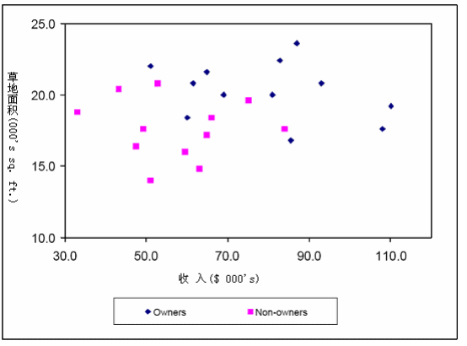
3.5.1 构造决策树 —— 一个例子

Slide 73
3.5.1 构造决策树 —— 一个例子

Slide 74
3.5.1 构造决策树 —— 一个例子
19
1
草地面积
X2<=19
X2>19
12
12
84.75
57.15
2
3

Slide 75
3.5.1 构造决策树 —— 一个例子

Slide 76
3.5.1 构造决策树 —— 一个例子

Slide 77
3.5.1 构造决策树 —— 一个例子
19
1
X2<=19
草地面积
X2>19
12
12
84.75
57.15
2
3
收入
收入
X1<=84.75
X1>84.75
X1<=57.15
X1>57.15
10
2
3
9

Slide 78
3.5.1 构造决策树 —— 一个例子
每次都找一个最佳分裂点

Slide 79
3.5.1 构造决策树 —— 一个例子（CART算法）
19
1
X2<=19
X2>19
草地面积
12
12
84.75
57.15
2
3
X1<=84.75
收入
X1>84.75
X1<=57.15
收入
X1>57.15
10
2
3
9
18
8.33%
21.4
19.8
4
5
6
草地面积
1
草地面积
草地面积
7
3
2
1
2
7
29.1%
18.6
8.33%
4.16%
19.4
29.1%
7
8
2
草地面积
2
1
草地面积
1
2
1
1
1
63
4.16%
4.16%
4.16%
9
2
收入
1
2
1
2
4.16%
4.16%
1
2

Slide 80
3.5.1 构造决策树 —— 一个例子（CART算法）
19
1
X2<=19
X2>19
草地面积
12
12
84.75
57.15
2
3
X1<=84.75
收入
X1>84.75
X1<=57.15
收入
X1>57.15
10
2
3
9
18
8.33%
21.4
19.8
4
5
6
草地面积
1
草地面积
草地面积
7
3
2
1
2
7
29.1%
18.6
8.33%
4.16%
19.4
29.1%
7
8
2
草地面积
2
1
草地面积
1
2
1
1
1
63
4.16%
4.16%
4.16%
9
2
收入
1
2
1
2
4.16%
4.16%
训练集不大，但是决策树已经很复杂了
1
2

Slide 81
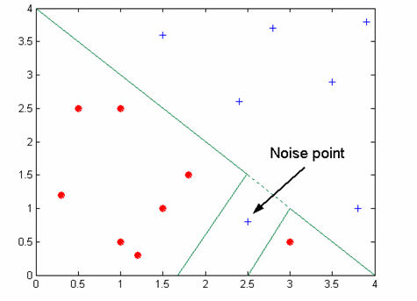
3.5.1 构造决策树 —— 复杂的决策树带来过拟合问题
过拟合问题

Slide 82
3.5.1 构造决策树 —— 复杂的决策树带来过拟合问题
过拟合问题
age | class
>50 | old
>50 | old
>50 | old
20<age<30 | old
20<age<30 | young
20<age<30 | young
20<age<30 | young
age
20<age<30
age>50
old
others
old
young

Slide 83
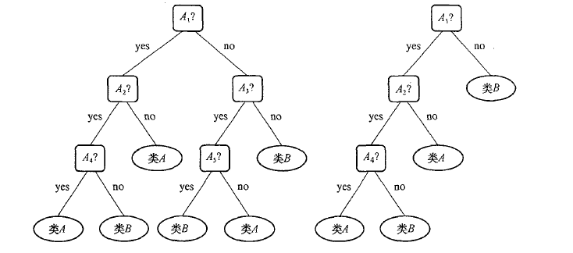
3.5.2构造决策树 —— 剪枝方法
Two approaches to avoid overfitting
Prepruning:如果划分带来的信息增益、Gini指标等低于阈值，或元组数目低于阈值，则停止这次划分
Postpruning: 从完全生长的树中剪去树枝——得到一个逐步修剪树【提示：度量分类器性能】
一棵未剪枝的决策树和它剪枝后的版本

Slide 84
多选题
1分
下列说法正确的是
A
过拟合是由于训练集多，模型过于简单
B
过拟合是由于训练集少，模型过于复杂
C
欠拟合是由于训练集多，模型过于简单
D
欠拟合是由于训练集少，模型过于简单
提交

Slide 85
3.6 决策树分类任务
Tid | Attrib1 | Attrib2 | Attrib3 | Class
1 | Yes | Large | 125K | No
2 | No | Medium | 100K | No
3 | No | Small | 70K | No
4 | Yes | Medium | 120K | No
5 | No | Large | 95K | Yes
6 | No | Medium | 60K | No
7 | Yes | Large | 220K | No
8 | No | Small | 85K | Yes
9 | No | Medium | 75K | No
10 | No | Small | 90K | Yes
Learning
algorithm
Induction
Learn
Model
Model
Training Set
Apply
Model
Tid | Attrib1 | Attrib2 | Attrib3 | Class
11 | No | Small | 55K | ?
12 | Yes | Medium | 80K | ?
13 | Yes | Large | 110K | ?
14 | No | Small | 95K | ?
15 | No | Large | 67K | ?
Deduction
Decision Tree
Test Set

Slide 86
3.6 决策树分类任务
categorical
categorical
continuous
class
Splitting Attributes
Tid | Refund | Marital Status | Taxable Income | Cheat
1 | Yes | Single | 125K | No
2 | No | Married | 100K | No
3 | No | Single | 70K | No
4 | Yes | Married | 120K | No
5 | No | Divorced | 95K | Yes
6 | No | Married | 60K | No
7 | Yes | Divorced | 220K | No
8 | No | Single | 85K | Yes
9 | No | Married | 75K | No
10 | No | Single | 90K | Yes
Refund
Yes
No
NO
Single,
Divorced
MarSt
Married
TaxInc
NO
< 80K
> 80K
NO
YES
训练数据
模型: 决策树

Slide 87
3.6 决策树分类任务
测试数据
Start from the root of tree.
Refund | Marital Status | Taxable Income | Cheat
No | Married | 80K | ?
Refund
Yes
No
NO
Single,
Divorced
MarSt
Married
TaxInc
NO
< 80K
> 80K
NO
YES
从决策树的根节点到叶节点的一条路径就形成了相应对象的类别测试，决策树可以很容易转换为分类规则

Slide 88
3.6 决策树分类任务
测试数据
Refund | Marital Status | Taxable Income | Cheat
No | Married | 80K | ?
Refund
Yes
No
NO
Single,
Divorced
MarSt
Married
TaxInc
NO
< 80K
> 80K
NO
YES
从决策树的根节点到叶节点的一条路径就形成了相应对象的类别测试，决策树可以很容易转换为分类规则

Slide 89
3.6 决策树分类任务
测试数据
Refund | Marital Status | Taxable Income | Cheat
No | Married | 80K | ?
Refund
Yes
No
NO
Single,
Divorced
MarSt
Married
TaxInc
NO
< 80K
> 80K
NO
YES
从决策树的根节点到叶节点的一条路径就形成了相应对象的类别测试，决策树可以很容易转换为分类规则

Slide 90
3.6 决策树分类任务
测试数据
Refund | Marital Status | Taxable Income | Cheat
No | Married | 80K | ?
Refund
Yes
No
NO
Single,
Divorced
MarSt
Married
TaxInc
NO
< 80K
> 80K
NO
YES
从决策树的根节点到叶节点的一条路径就形成了相应对象的类别测试，决策树可以很容易转换为分类规则

Slide 91
3.6 决策树分类任务
测试数据
Refund | Marital Status | Taxable Income | Cheat
No | Married | 80K | ?
Refund
Yes
No
NO
Single,
Divorced
MarSt
Married
TaxInc
NO
< 80K
> 80K
NO
YES
从决策树的根节点到叶节点的一条路径就形成了相应对象的类别测试，决策树可以很容易转换为分类规则

Slide 92
3.6 决策树分类任务
测试数据
Refund | Marital Status | Taxable Income | Cheat
No | Married | 80K | ?
Refund
Yes
No
NO
Single,
Divorced
MarSt
Married
Assign Cheat to “No”
TaxInc
NO
< 80K
> 80K
NO
YES
从决策树的根节点到叶节点的一条路径就形成了相应对象的类别测试，决策树可以很容易转换为分类规则

Slide 93
总结
特点:
决策树是一种构建分类模型的非参数方法
不需要昂贵的的计算代价
决策树相对容易解释
决策树是学习离散值函数的典型代表
决策数对于噪声的干扰具有相当好的鲁棒性
冗余属性不会对决策树的准确率造成不利影响
数据碎片问题：随着数的生长，可能导致叶结点记录数太少，对于叶结点代表的类，不能做出具有统计意义的判决
子树可能在决策树中重复多次，使决策树过于复杂
决策树无法学习特征之间的线性关系：特征构造

Slide 94
多选题
1分
下列说法正确的是
A
决策树算法不能很好的解决冗余属性的问题
B
决策树算法对噪声敏感
C
决策树可以学习特征之间的线性关系
D
决策树对特征的单调变换不敏感
提交

Slide 95

题目来源&内容
DataCastle平台 神策杯”2018高校算法大师赛
赛题背景：
神策数据推荐系统是基于神策分析平台的智能推荐系统。本次竞赛是模拟业务场景，以新闻文本的核心词提取为目的，最终结果达到提升推荐和用户画像的效果。
赛题内容：
以已标注关键词的1000篇文档为训练集，训练出一个“关键词提取”的模型，来提取10万篇文档的关键词。
评分原则：
选手上交对10万篇文档的标注结果，每篇文档标注两个关键词，官方在10万篇选取1000篇作为评分依据，每篇命中一个关键词记0.5分，命中两个记1分。

Slide 96
训练集
所有文档集
1000条
10万条
all_docs.txt，108295篇资讯文章数据，数据格式为：ID 文章标题 文章正文，中间由\001分割。
train_docs_keywords.txt，1000篇文章的关键词标注结果，数据格式为：ID 关键词列表，中间由\t分割。
所标注的文档和评分文档关键词数量大于1小于5。

Slide 97
all_docs.txt
ID | 标题 | 正文
D083417 | LOL：faker和恩静的前世今生恩静要结婚了，那飞科变捞的原因？ | 近来李哥仿佛又开始替补了，的确今年锻练的锅真的很大，算了不说了，我们聊点开心的。Faker和恩静…
D026238 | 可爱担当吴芊盈甜美笑容感染全场蓄力绽放非凡魅力惹人爱 | 近日，SDT娱乐练习生吴芊盈在新一期的《创造101》中，表现优异展现了不凡实力，成功晋级…
D066225 | 生一个孩子和生两个孩子有哪些区别？ | 虽然二胎开放了，但是有些家庭却坚持一个好，而有些家庭政策积极响应，生了二胎。一胎家庭和….
D000212 | 复仇者联盟3：无限战争结局，如何影响漫威影集神盾局特工 | 《甄嬛传》想必很多人已经二刷三刷，剧中5位小主的命运差异好大，剧…
D011909 | 【NCT127成员介绍】谁都认证的拥有克里斯马的队长泰容君！ | 13日，TOWER_官方推特公开泰容相关宣传。[#NCT127]成员介绍谁都…
ID | label
D083417 | LOL,faker,恩静
D026238 | 吴芊盈,创造101
D066225 | 一胎，二胎
D000212 | 复仇者联盟3,无限战争,漫威,神盾局特工
D011909 | NCT127,泰荣君
ID | 类别
1-40000 | 娱乐新闻
40001-44060 | 体育新闻
44061-54060 | 健康新闻
54061-64060 | 军事新闻
64061-74060 | 正文文本
74061-84060 | 教育新闻
98296-108295 | 饮食菜谱

Slide 98
求解思路
word2vec+神经网络
简单规则
二分类
根据训练集的观察结果，制定简单规则，预测所有文档级。（无监督）
将关键词提取问题转化为二分类的问题，对每个词判断其是否为关键词的概率。
将文档和对应关键词表示为向量，利用神经网络。进行预测。

Slide 99
详细过程
外部依赖
pandas、numpy、jieba、jieba.analyse、re、math、sklearn、lightgbm、collections、tqdm
数据清洗和预处理
TF-IDF的baseline
特征工程
验证结果
训练

Slide 100
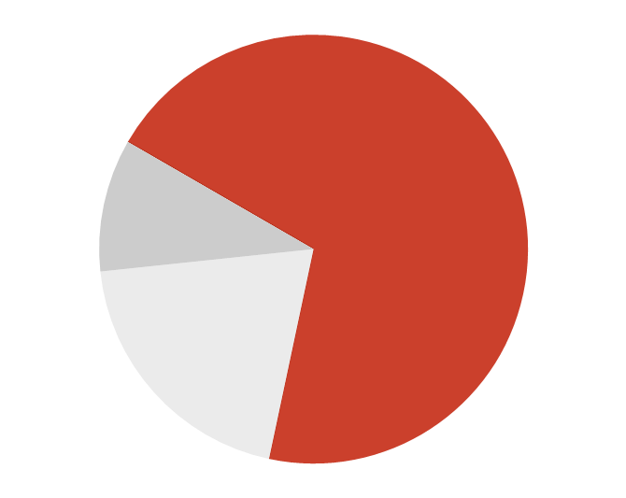
清洗及预处理
错误文档删除及纠正
文本分词
jieba
用户字典和停用词表
非法字符清洗：
\t、&nbsp、&gt、&#34
正则表达式很强大

Slide 101
特征工程
心得：特征工程的好坏程度直接决定了结果的上限
特征工程
基础特征
交互特征
相关特征
词性，词频，长度
IDF 位置信息textrank
在其他样本中成为关键词的频率、
词间相似度等

Slide 102
特征选择
采用sklearn.feature_selection SelectKBest、ExtraTreesClassifier 决策树分析
其他：L1、L2正则化、循环提取
选择
IDF
词性
5特征
在其他样本中
成为关键词
的频率
位置
信息
Textrank
值

Slide 104

数据挖掘竞赛案例1
< 地点推荐系统 >

Slide 105
竞赛背景
移动数据
基于地点推荐技术
熟悉周遭环境
提升地点的影响力
Notes:
推荐系统如豆瓣电台、云音乐、电商推荐等。本题可以看成是大众点评的应用。随着移动社交网路的兴起，用户的移动数据得到了大量的累积，使得这些移动数据能够基于地点推荐技术帮助人们熟悉周遭环境，提升地点的影响力等。

Slide 106
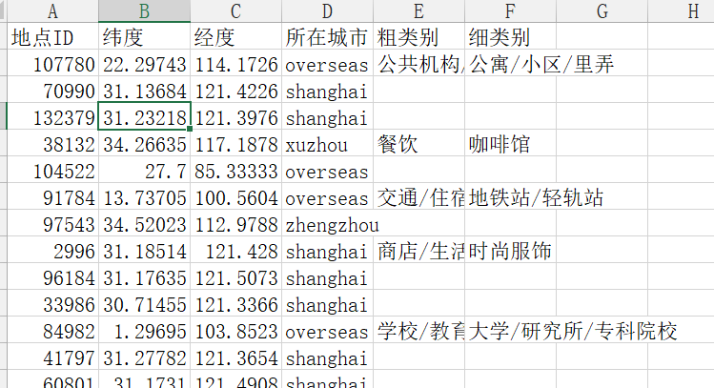
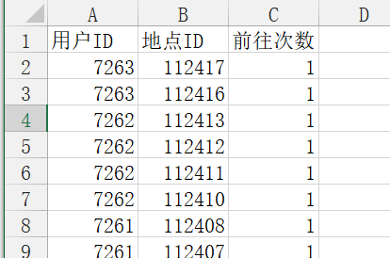
参赛数据
地图信息
用户信息
Notes:
地点信息中的每个地点信息：地点ID，纬度，经度，所在城市，粗类别，细类别
用户信息中的每一行：用户ID，地点ID，访问次数

Slide 107

参赛要求
就训练集数据中的每一位用户，
各推荐50个不同的用户感兴趣的地点。
评分标准
平均截断召回率
Notes:
M个用户的平均截断召回率。Vu表示测试集中用户U的访问地点集，Su表示推荐算法的推荐列表。

Slide 108
协同过滤算法
一、基于用户的协同过滤算法
二、基于物品的协同过滤算法
Notes:
基于用户的协同过滤算法主要用于………………
流程主要为：1、2、

Slide 109
实验过程
1
数据预处理
地图信息
用户信息
根据经纬度聚类，将连续数据离散化
Notes:
将原始数据进行合并、清洗。用户信息中，用户签到次数均为1，因此构建矩阵时，默认用户评分均为1，可以删除此列。
地图信息中，相较于同一经纬度，粗类别和细类别的分类更为细致，因此在构建矩阵的过程中所占比重大一些。

Slide 110
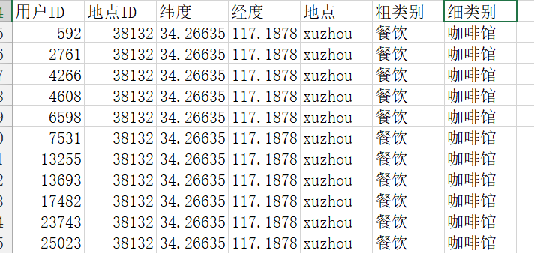
实验过程
1
数据预处理
Notes:
合并之后的数据表。
在此我们既可以通过基于用户的协同过滤，找到用户的最近邻。
也可以基于地点的协同过滤，找到用户最喜爱地点之间的关系。
还可以通过混合过滤算法，综合考虑。

Slide 111

实验过程
2
计算相关度
皮尔逊相关系数
（Pearson correlation coefficient）
Cov(X,Y)为X与Y的协方差
Var[X]为X的方差，Var[Y]为Y的方差
Notes:
实验中我们采用了基于用户的过滤，并采取拟合性更好，计算更简易的皮尔逊相关系数。Cov(X,Y)为X与Y的协方差，Var[X]为X的方差，Var[Y]为Y的方差

Slide 112
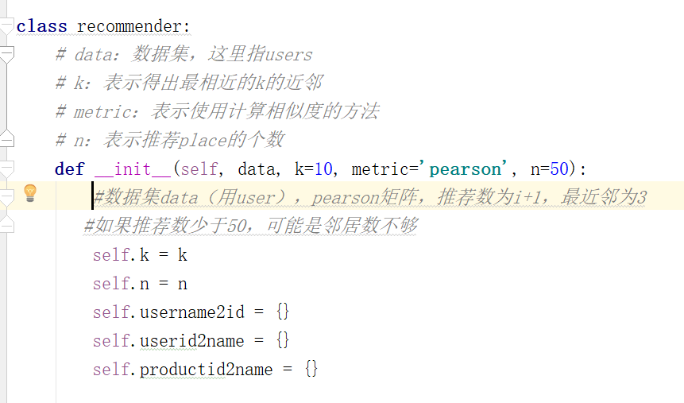
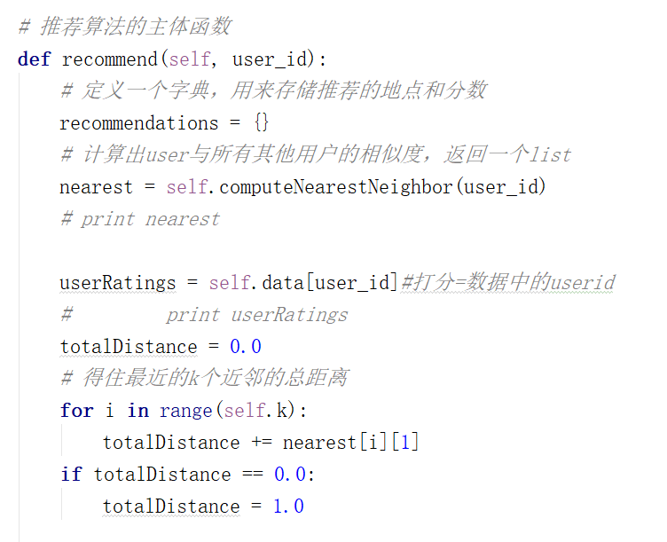
实验过程
3
设置参数
设置K近邻的相关参数
对相似度进行排序计算
Notes:
参数设置的过程中采用K近邻的方法， 试验后发现k=3时在算法执行效率和结果上较优。错误率由千分之一降低到万分之一。
右图是对相似度进行排序并输出相似度排名靠前的邻居。

Slide 113
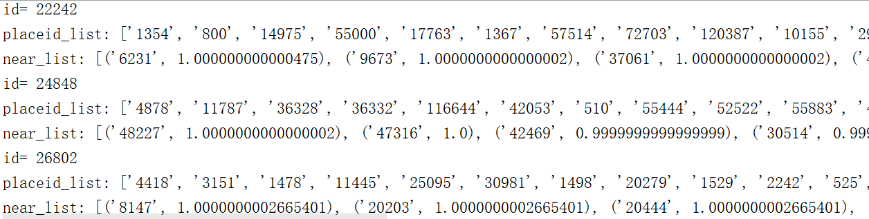
实验过程
4
输出结果
Notes:
输出结果

Slide 114
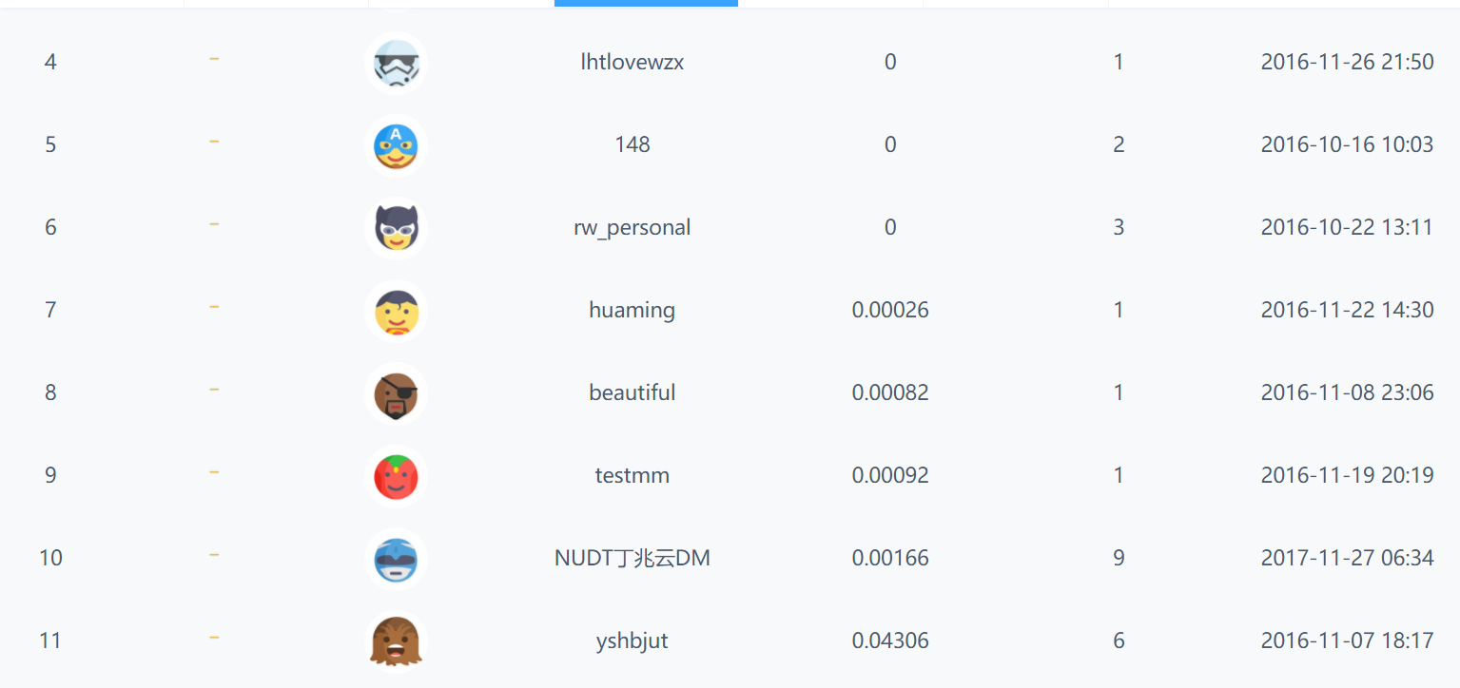
实验总结
Notes:
选这个题的时候有点心虚，因为前6名都是一次提交就满分的那种。最终取得了第10名的名次，有效成绩中排名第四。预测排名上前一名是千万分之十的错误率，我是万分之十六的错误率。证明还有很多改进的地方。

